Slide 1
PWIII - ANGULAR

Slide 2

Vamos criar um projeto com o spring boot para conectar no mysql.
Pré requisitos
Java JDK, MYSQL, NODE.
Extensions do VSCODE.
Extension Pack for Java

Slide 3


Extension Spring boot extension pack.
Lombok Annotations Suport for VSCode

Slide 4

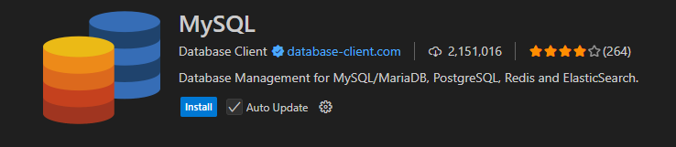
Thunder Client
Mysql.

Slide 5
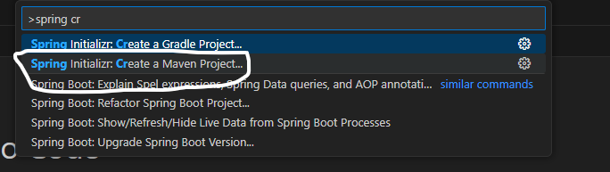
Vamos abrir o vscode uma nova janela
Abrir o view – command palette
Create a Maven Project

Slide 6
Vamos selecionar a versão 3.5
Java
Nome é br.com.projeto
Id é API
Pacote Jar
Java a última versão.

Slide 7
Agora vamos instalar algumas dependências
Spring Boot DevTools
Spring Web
Spring Data JPA sql
Mysql Driver
Lombok Developer tools

Slide 8
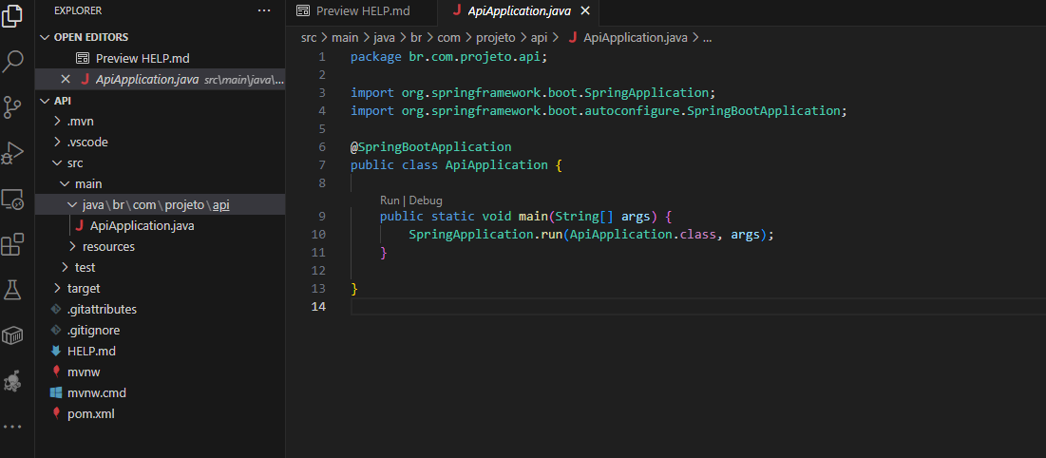
Agora vamos selecionar as nossas 5 dependências.
E gerar o nosso projeto em Documentos pode colocar o nome de spring.
Vamos abrir o nosso projeto.

Slide 9
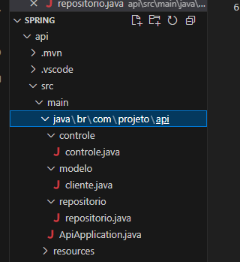
Vamos acessar a pasta api e criar três pastas.
Controle
Repositorio
modelo.
Agora vamos criar o nosso arquivo controle.java na pasta controle.

Slide 10
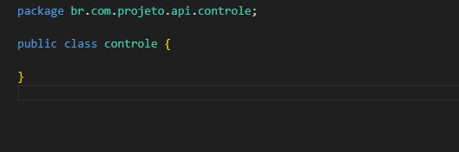
O arquivo vai ser uma classe de controle.

Slide 11
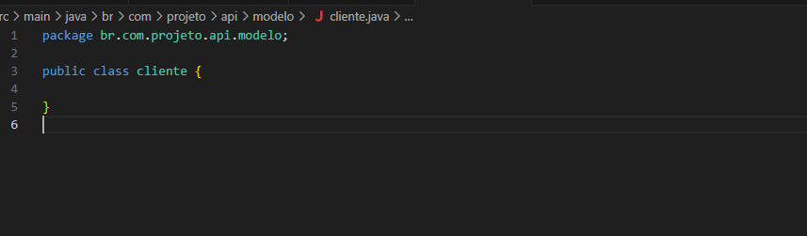
Na pasta Modelo vamos criar um arquivo cliente.java.

Slide 12
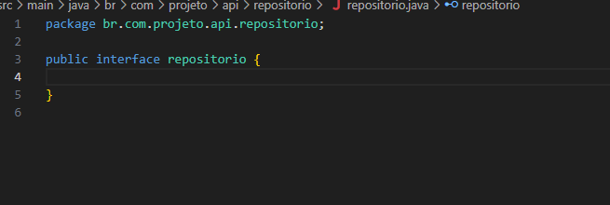
E no repositório vamos criar uma interface repositório.java.

Slide 13
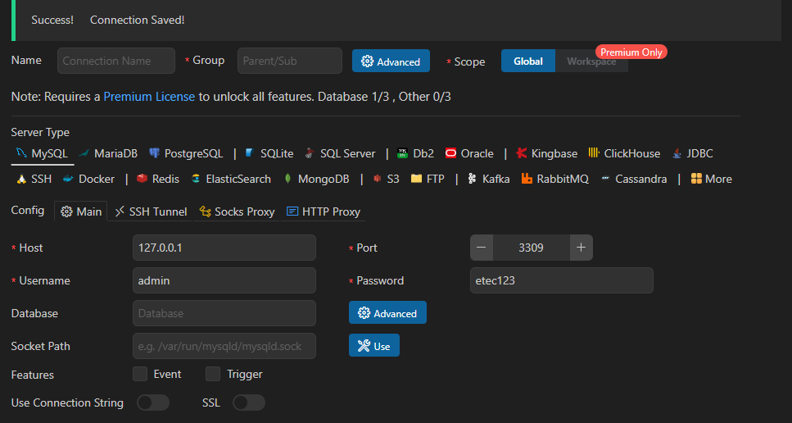
Agora vamos criar uma base de dados e configurar o arquivo application properties.
Funciona tanto com o Workbench e precisamos conectar no nosso banco.

Slide 14
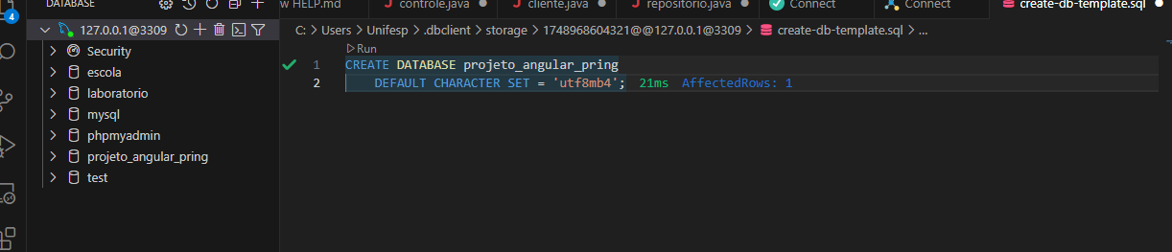
Criar a base de dados

Slide 15
Agora vamos para o arquivo application.properties que está dentro da pasta resource.
E vamos inserir esse código.
# Altera a estrutura da tabela caso a entidade tenha mudanças.
spring.jpa.hibernate.ddl-auto=update
# Acesso ao banco de dados
spring.datasource.url=jdbc:mysql://${MYSQL_HOST:localhost}:3306/nome_base_de_dados
# Usuário do banco de dados
spring.datasource.username=seu_usuário
# Senha do banco de dados
spring.datasource.password=sua_senha

Slide 16
Agora vamos alterar as configurações e incluir as nossas informações para acessar o nosso banco.
# Altera a estrutura da tabela caso a entidade tenha mudanças.
spring.jpa.hibernate.ddl-auto=update # Acesso ao banco de dados
spring.datasource.url=jdbc:mysql://127.0.0.1:3309/projeto_angular_spring # Usuário do banco de dados
spring.datasource.username=admin # Senha do banco de dados
spring.datasource.password=etec123 # Configurando o Hibernate
spring.jpa.database-platform=org.hibernate.dialect.MySQL8Dialect #Configurando o driver.
spring.datasource.driver-class-name=com.mysql.cj.jdbc.Driver

Slide 17
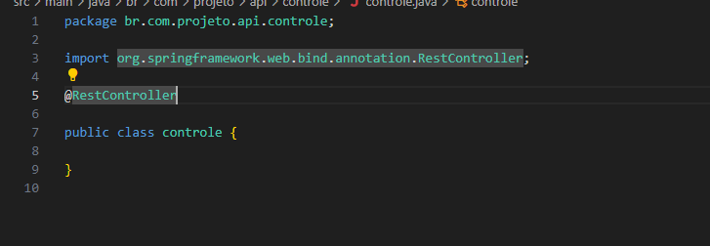
Agora vamos no nosso arquivo controle.java verificar a conexão do nosso controle.
Vamos inserir a @RestController

Slide 18
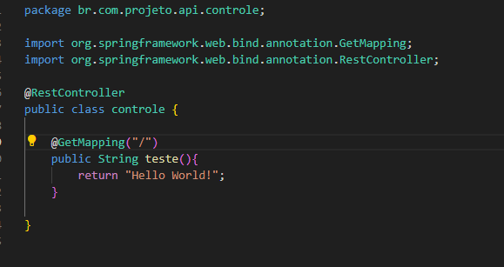
Vamos inserir agora o nosso controle
@GetMapping
public String teste(){
return "Hello World";
}

Slide 19
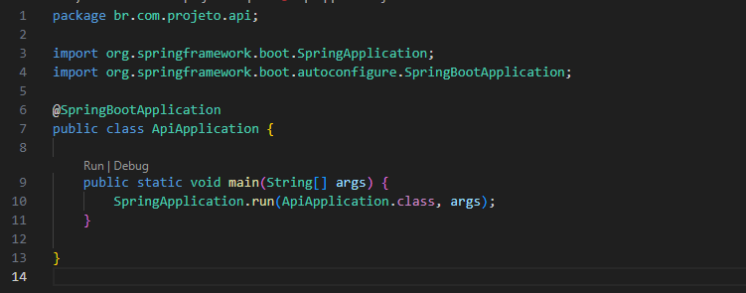
Agora vamos no arquivo apiaplicattion e rodar o run.

